Slide 1
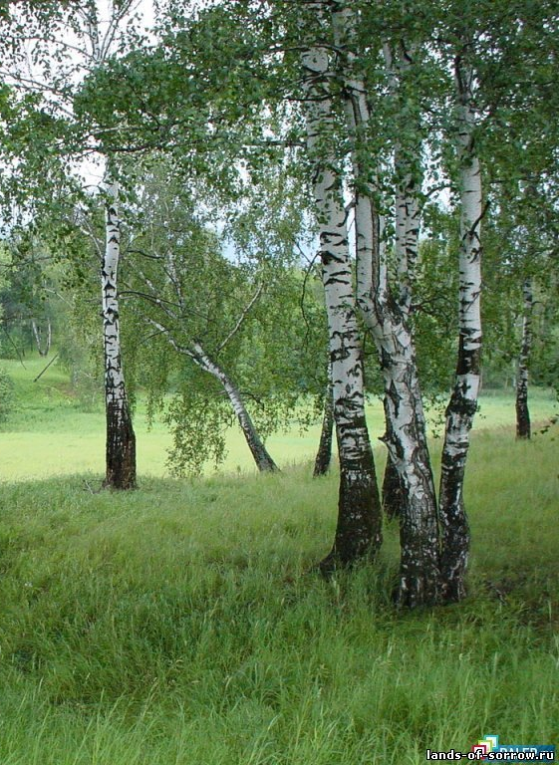
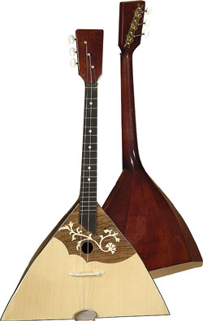
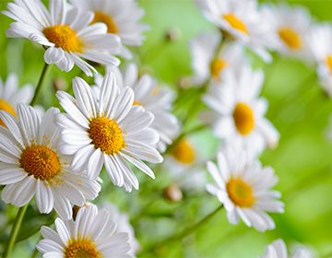
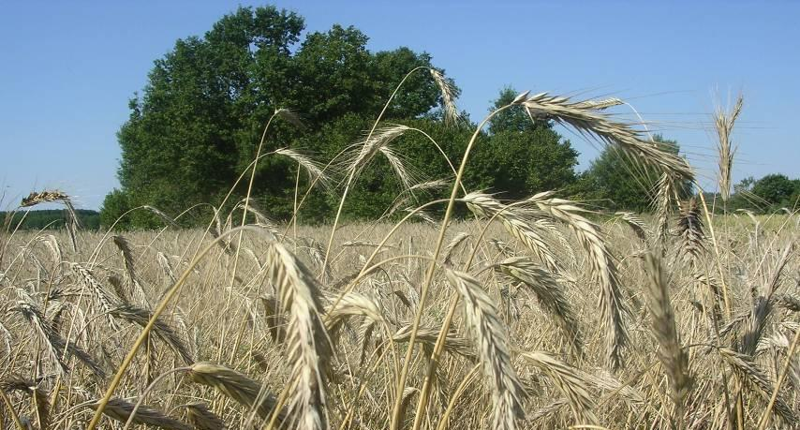
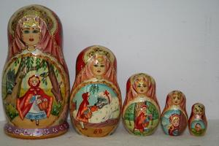

Slide 2
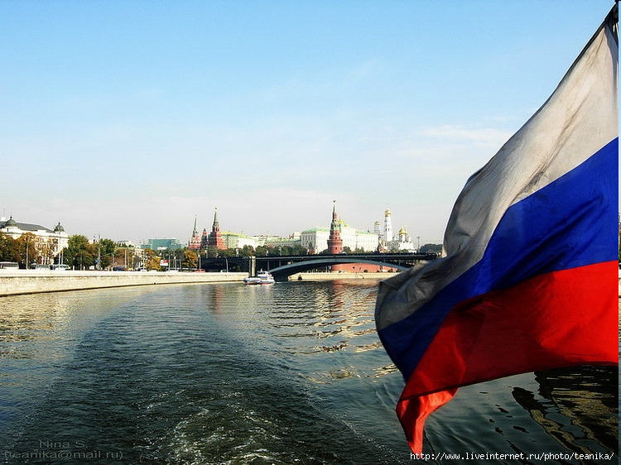
РОССИЯ – РОДИНА МОЯ!

Slide 3
С. И. Ожегов «Толковый словарь русского языка» (с. 549)
1. Отечество, родная страна.
2. Место рождения, происхождения кого-нибудь.
Этимология слова. Общеславянское слово, образовано от слова «род» - происхождение, семья, «родиться», место рождения.

Slide 4
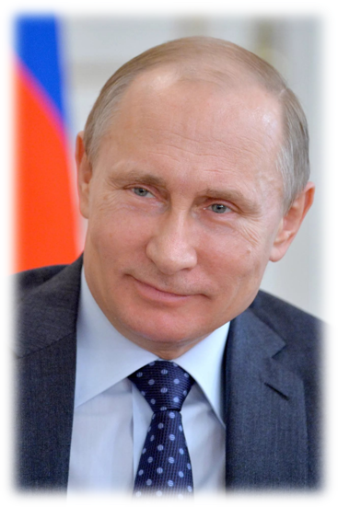
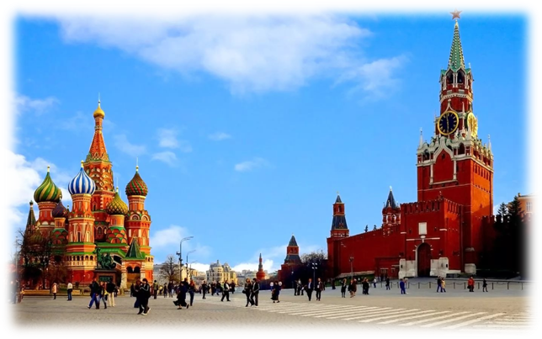
Управляет страной президент – Путин В.В.
Столица России – г. Москва

Slide 5
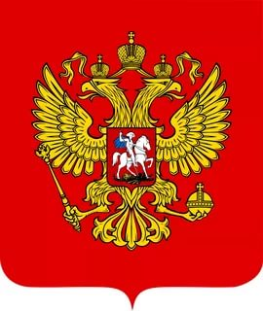
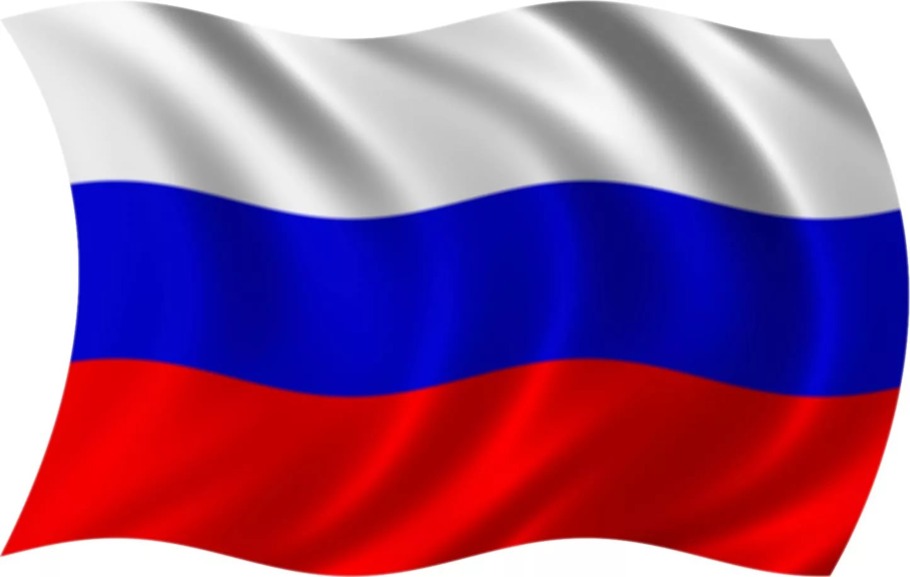
Герб России
Флаг России

Slide 6
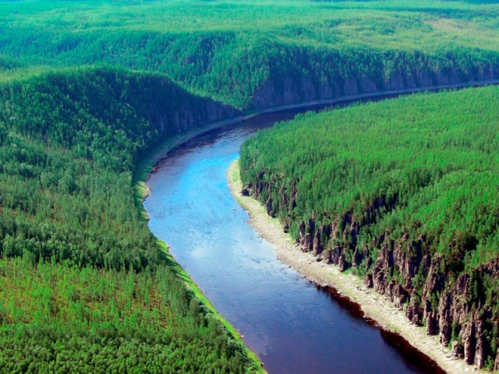
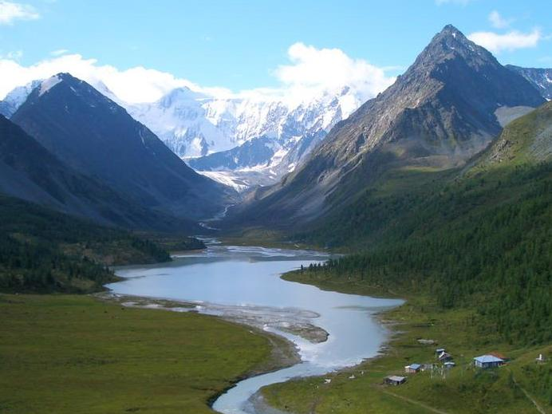
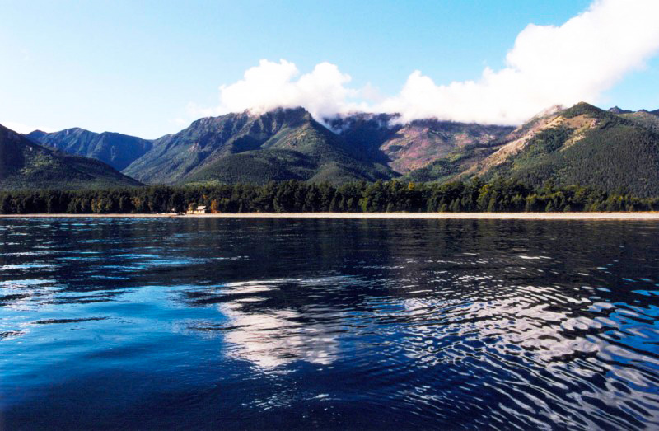
В нашей стране очень много озёр, рек и гор

Slide 8
Внутренний мир человека – это то, чем наполнено его сознание

Slide 9
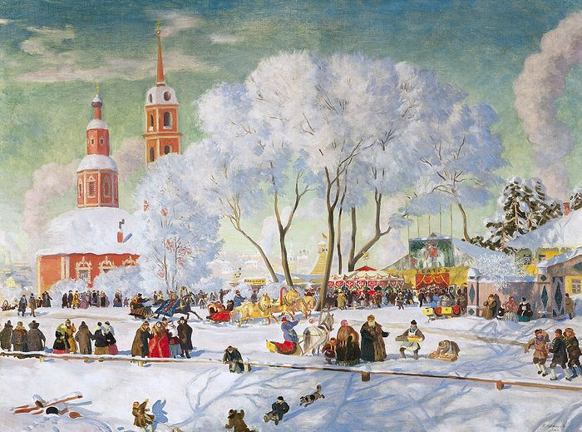
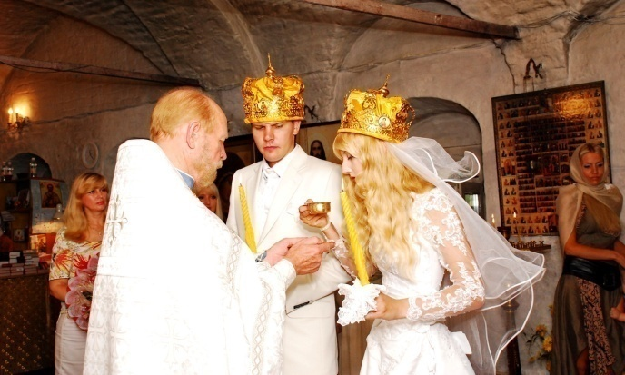
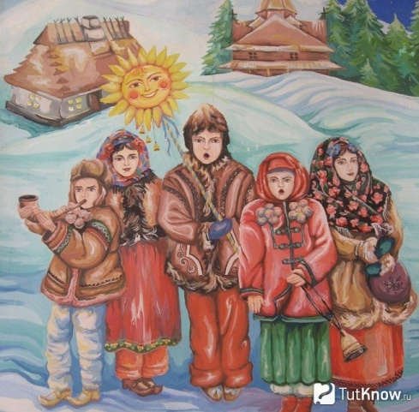
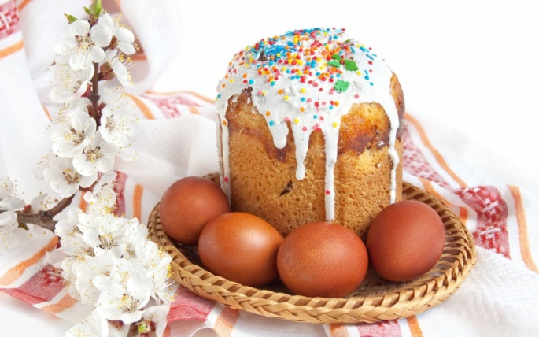
Традиции – это всё то, что унаследовано от предшественников. В виде традиций выступают также ценности, нормы, образцы поведения, идеи, общественные установления, вкусы, взгляды

Slide 12
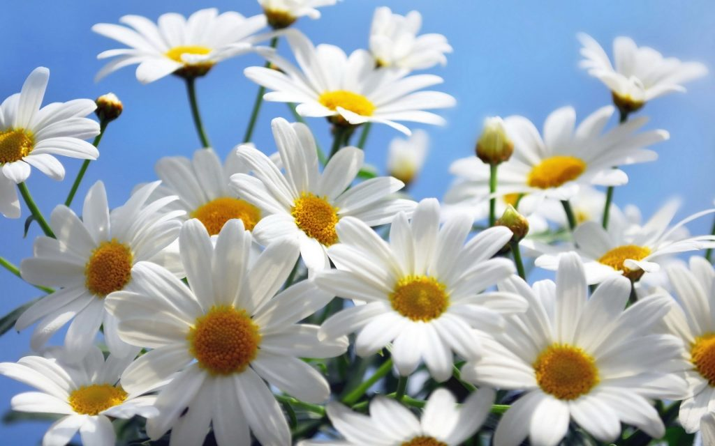
Живут в России разные Народы с давних пор: Одним тайга по нраву, Другим степной простор. У каждого народа Язык свой и наряд, Один черкеску носит, Другой надел халат. Один рыбак с рожденья, Другой оленевод, Один кумыс готовит, Другой готовит мёд. Одним милее осень, Другим милей весна А Родина – Россия У нас у всех одна!

